Slide 1

Проект благоустройства
территории напротив общежитий ВОЛГАУ

Slide 2

•// SWOT - анализ
предпроектный анализ
сильные стороны
- рекреационный потенциал
- активные городские сообщества
- близость транспортных узлов
- хорошая инфраструктура
слабые стороны
- недостаточно озеленения
- отсутствие разнообразного
функционала
- неровности рельефа
- отсутствие теней
возможности
- широкий потенциал для
благоустройства территории
- проведение активностей с
населением
- привлечение малого бизнеса
угрозы
- недостаточность потребительского
тарифа

Slide 3
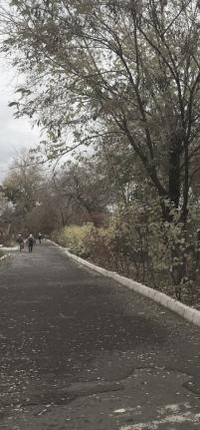
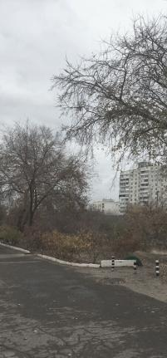
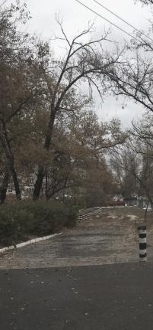
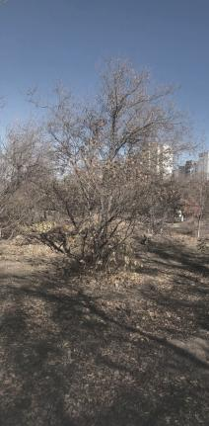
•// существующее положение территории
предпроектный анализ

Slide 4
•// основные проблемы территории
предпроектный анализ
мало тени
недостаточно озеленения
недостаточно освещения
плохие пешеходные связи
нет МАФов

Slide 5
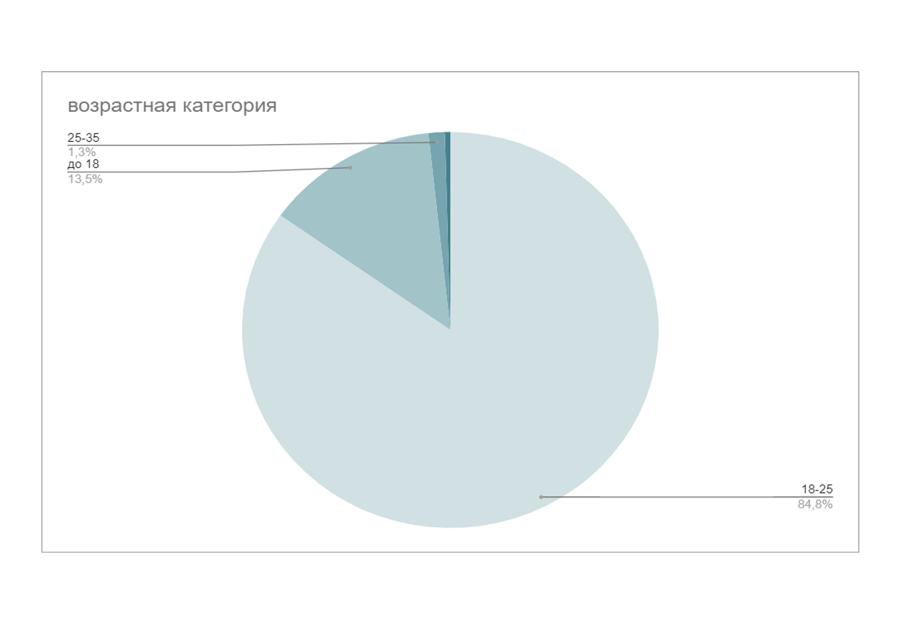
•// Выявление группы пользователей
предпроектный анализ

Slide 6
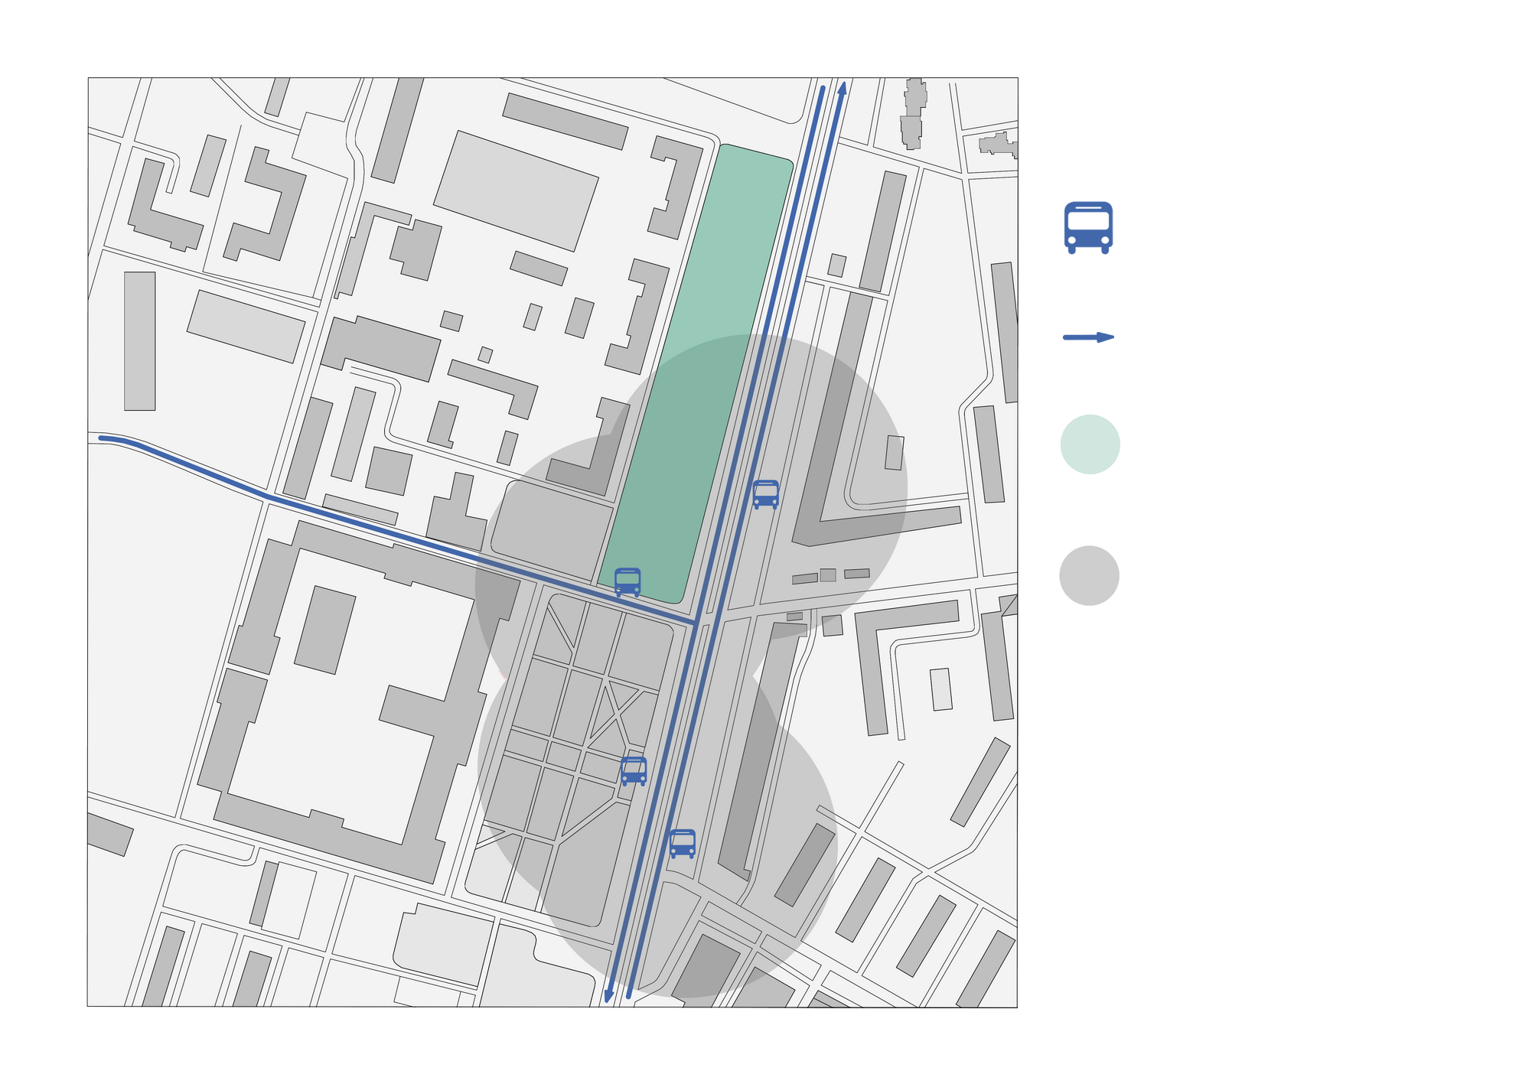
•// Существующая транспортная ситуация
предпроектный анализ
автобусная остановка
автобусное движение
граница территории
радиус остановки 300 м.

Slide 7

проектное предложение

Slide 8
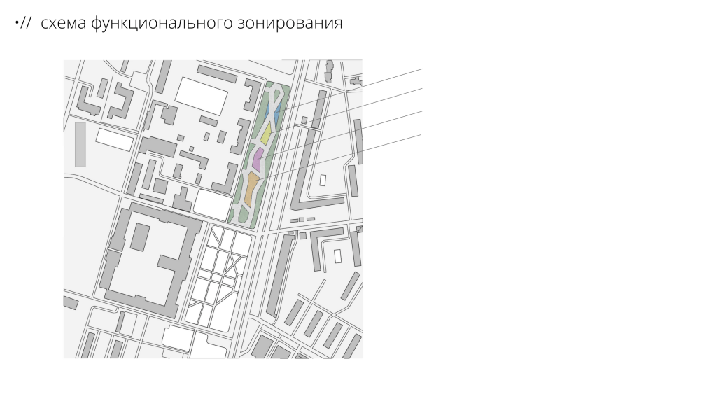
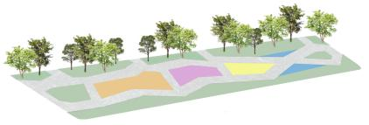
•// схема функционального зонирования
предпроектный анализ
зона тихого отдыха
детская площадка
спортивная зона
коворкинг зона /
зона тихого отдыха

Slide 9
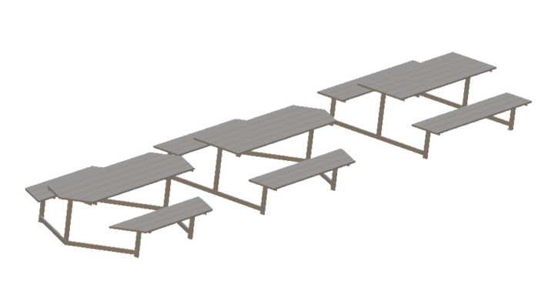











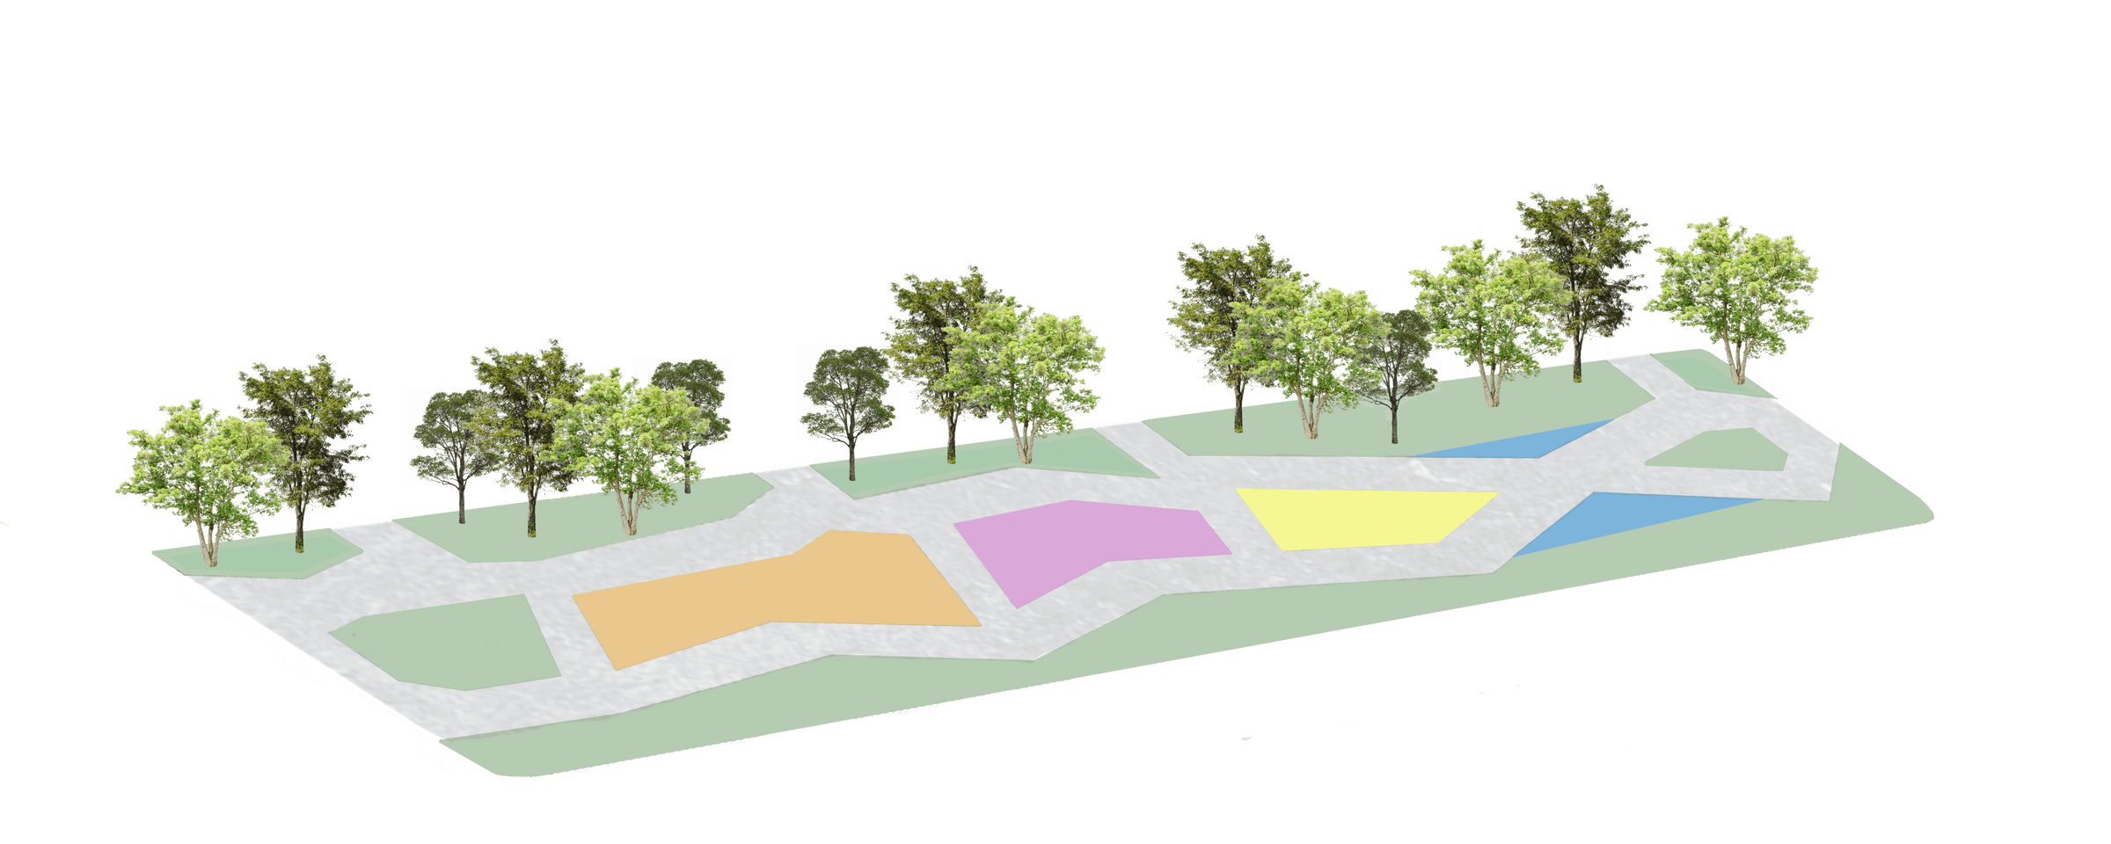
•// схема размещения МАФов
предпроектный анализ

Slide 10
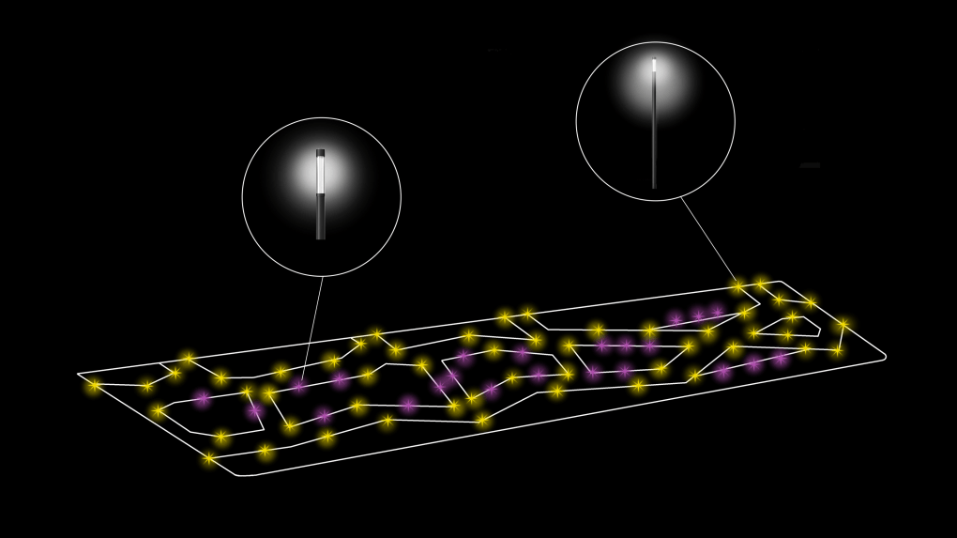
•// схема ночного освещения
предпроектный анализ

Slide 11
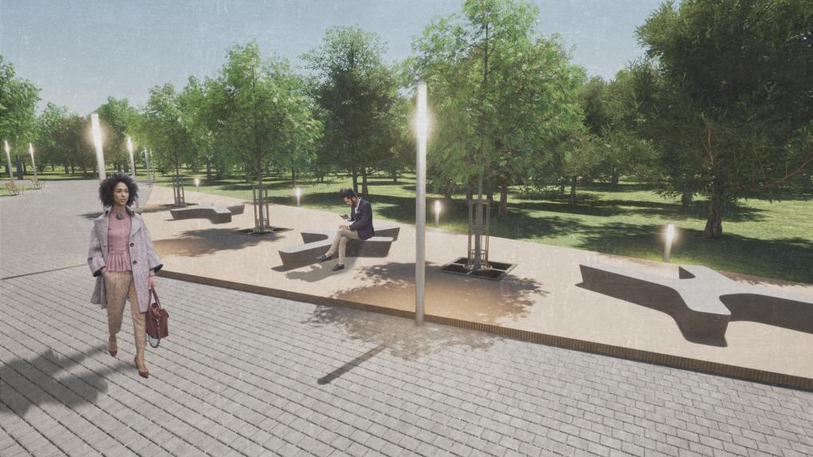
•// визуализация

Slide 12
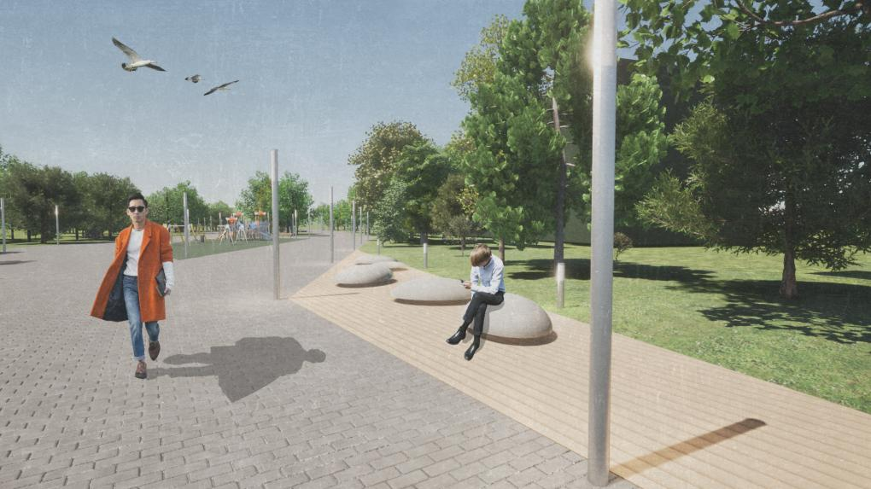
•// визуализация

Slide 13
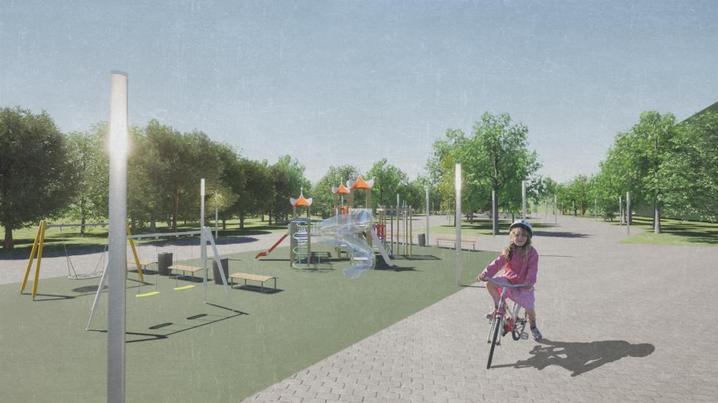
•// визуализация

Slide 14
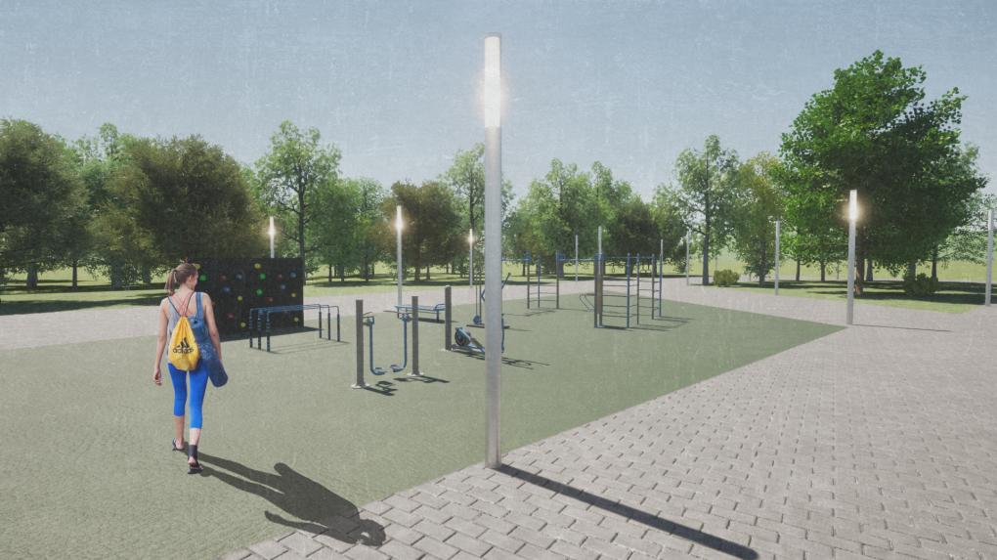
•// визуализация

Slide 15
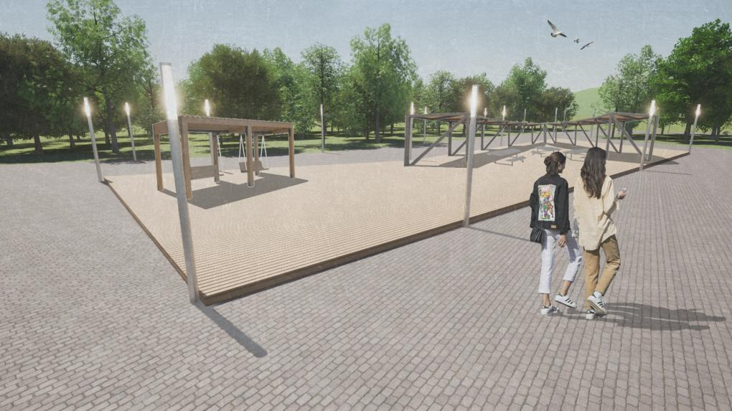
•// визуализация

